Slide 1

Proiect INTRO in IT
Diana-Flavia Ghiran

Slide 2
Portofoliu
HTML, CSS și JavaScript
Pagina web compusa din:
→ 3 pagini HTML
→ 1 fisier CSS
→ 1 fisier JavaScript.

Slide 3
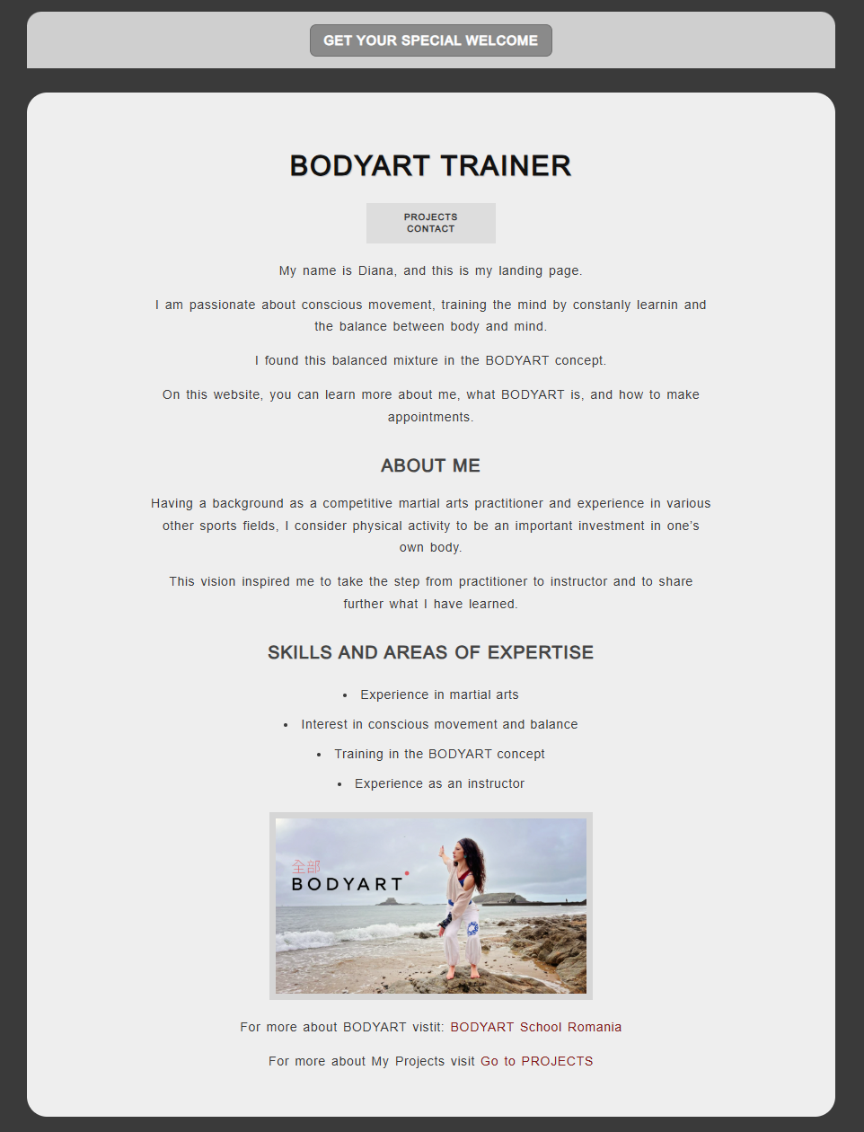
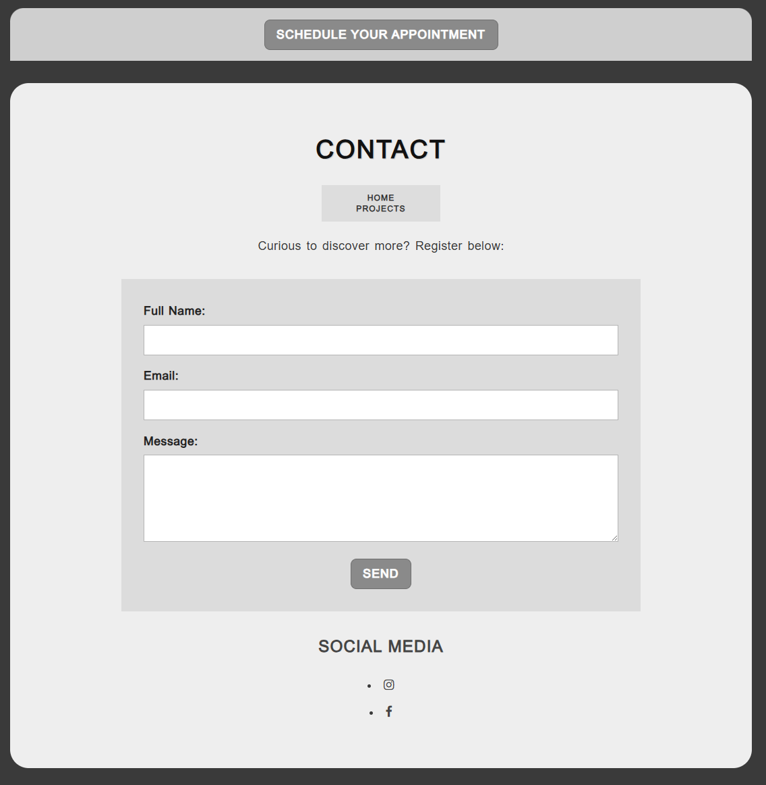
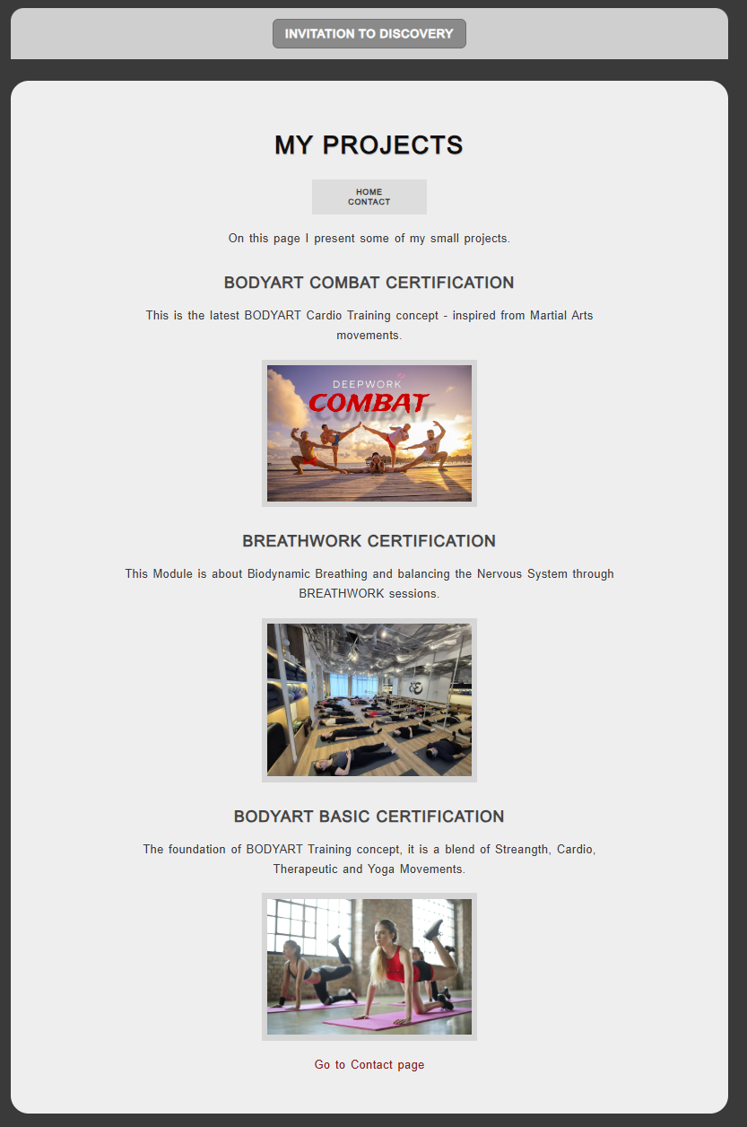
Ce vede utilizatorul?

Slide 4
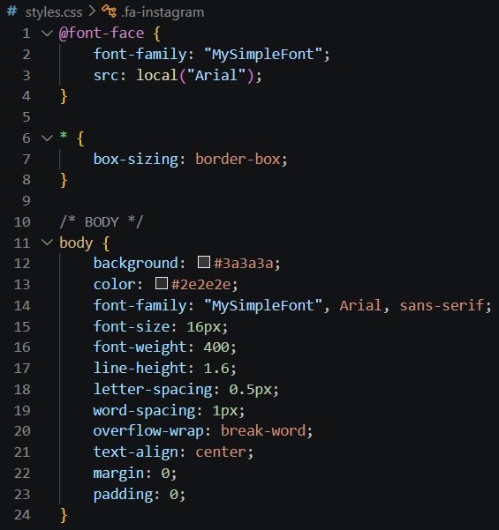
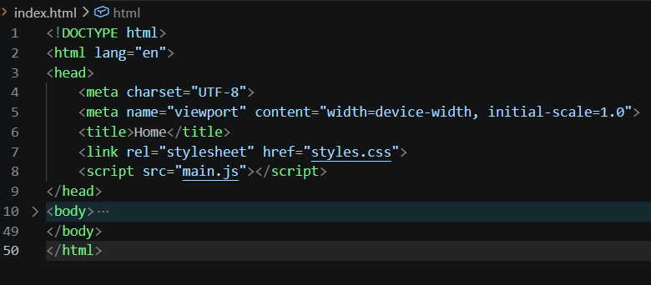
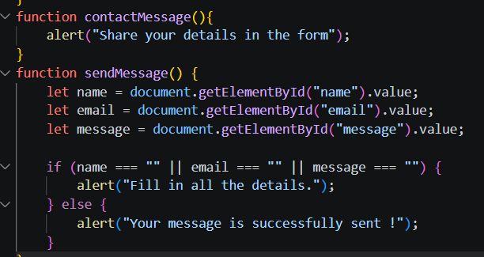
Ce nu vede utilizatorul
(dar creatorul paginii stie)
HTML
Structura Paginiilor
CSS
Designul Paginilor
JavaScript
Dinamismul Elementelor

Slide 5

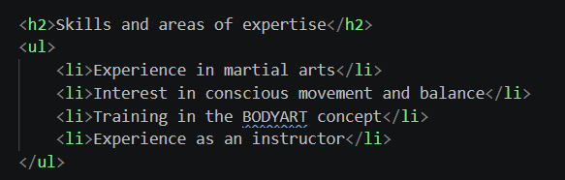
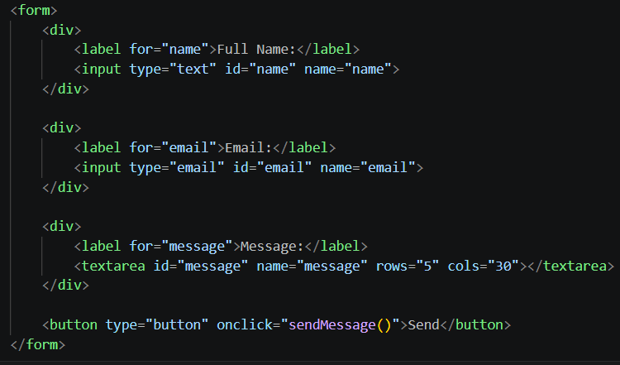
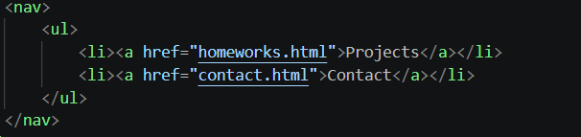
HTML
Am organizat informația în sectiuni usor de urmarit cu ajutorul elementelor:
Heading-uri;
Paragrafe;
Liste;
Imagini;
Linkuri;
Formulare;
Navigare între pagini prin meniuri comune.

Slide 6
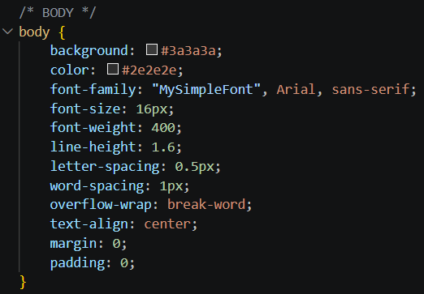
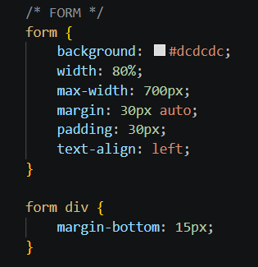
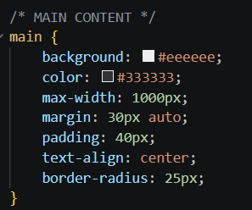

CSS
Am creat stilizare externă, layout și aspect minimalist pe toate cele 3 pagini:
Fișier CSS extern, legat în fiecare pagină HTML;
Design unitar: gri, alb si negru;
Am stilizat meniul, butoanele, formularul;
Am folosit border-radius, padding, margin și centrare pentru un aspect mai modern.

Slide 7

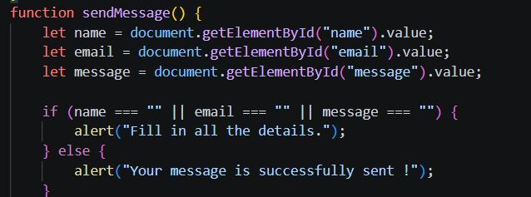
JavaScript
Pentru interactivitate, validare si feedback de la utilizator:
Am folosit functii apelate prin onclick;
Am afisat mesaje de tip alert pentru interactiune;
Am validat completarea campurilor formularului;

Slide 8
Concluzii
Ce pot imbunatati:
Eficientizarea codului prin exersarea gândirii logice (algoritmi, conditii if/else, loop-uri)
Crearea formularelor si a interactiunilor in mod mai avansat, cu validări suplimentare
Crearea unui design mai responsiv si modern
Extinderea proiectului pe mai multe pagini, secțiuni și funcționalități.
Notiuni de baza – Parcurs de invatare:
Am invatat sa construiesc un website cu 3 pagini HTML conectate intre ele;
Am separat structura paginii de stilizare si de partea de interactivitate prin CSS cu link extern in HTML;
Am folosit JavaScript pentru a crea mesaje interactive si validare;
Am înteles mai bine cum se organizeaza un proiect web simplu, de la idee la rezultat final.

Slide 9
Q&A

